Slide 1
实验二：线性判别分析
——献血预测

Slide 2
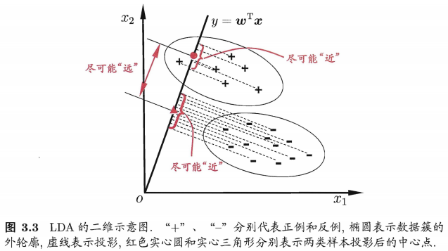
线性判别分析
从几何角度进行建模的分类模型
LDA 的思想非常朴素: 给定训练样例，设法将样例投影到一条直线上，使得同类样例的投影点尽可能接近、异类样例的投影点尽可能远离；在对新样本进行分类时，将其投影到同样的这条直线上，再根据投影点的位置来确定新样本的类别.
方向

Slide 3
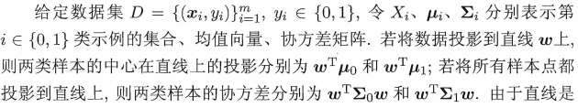
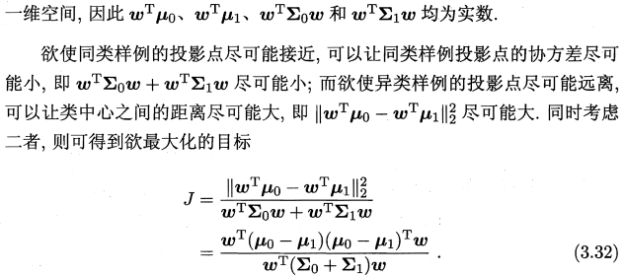
①
②
②
两个类别中心点在直线上的投影尽可能的远
①

Slide 4


我们一般定义类内散度矩阵为：
描述同一类别内样本的方差和协方差，用于度量类别内样本的分散程度
定义类间散度矩阵为：
描述不同类别之间的差异程度的度量
则式(3.32) 可重写为：

Slide 5
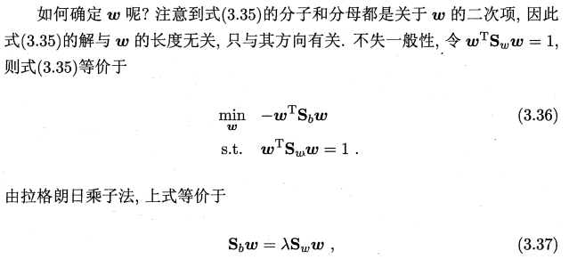

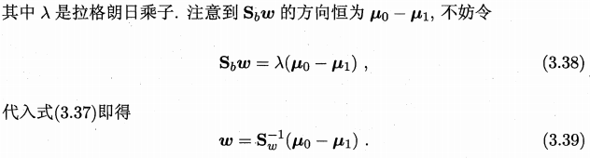
极小化（-极大化）
有约束条件的优化问题
令其偏导等于0

Slide 6
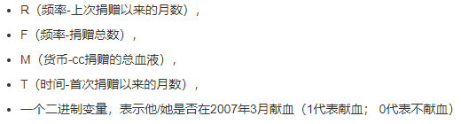
献血预测数据集介绍
输血服务中心数据集：
data/输血服务中心数据集/blood_data.txt
该实验是个分类问题。本数据集共有 748 个样本，四个输入变量，一个输出变量/标签（数据集中最后一列），详见：data/输血服务中心数据集/blood_names.txt

Slide 7

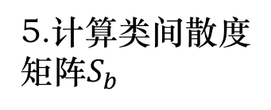
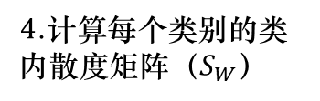
实验详解（参考）
1.加载数据
2.划分数据（数据预处理）
3.计算每个类别的均值向量
5.计算类间散度矩阵$S_{b}$
4.计算每个类别的类内散度矩阵（$S_{W}$）
6.计算投影矩阵W
7.进行数据投影
8.计算准确率
9.可视化

Slide 8
实验环境
Python
编辑器：Jupyter Notebook 或 Pycharm
可使用numpy、pandas、matplotlib等基础扩展包，建议使用anaconda安装
不可使用sklearn、pytorch等机器学习包

Slide 9
实验要求
1. 划分训练集（前600）和测试集（后148），对数据集进行线性判别分析
2. 将模型结果的投影方向 w进行输出
3. 输出测试集的准确率
4. 尝试将数据的分析结果进行可视化、
5. 3月24日晚上12:00之前将代码（.py或者.ipynb文件）、实验报告（pdf文件）一并打包上传至邮箱（ lfs17371915413@163.com ）。压缩包和实验报告命名方式：实验序号_学号_姓名，例如：实验2_xxxxx_王xx。

Slide 10
附录：python运用matplotlib画图
python 可视化：
● Python系列，数据可视化Matplotlib绘图入门教程（速查详细版，一图一代码，建议收藏） - 知乎 (zhihu.com)
python 基础：
● https://github.com/datawhalechina/learn-python-the-smart-way

Slide 11
推荐课程（了解）
吴恩达机器学习/CS229（推荐）：适合入门，吴恩达会让你感觉自己就是个天才，课程链接：
https://www.bilibili.com/video/BV164411b7dx/?spm_id_from=333.337.search-card.all.click
吴恩达深度学习系列；喜欢吴恩达的可以继续，讲的也挺好，课程链接：
https://www.bilibili.com/video/BV1FT4y1E74V/?spm_id_from=333.337.search-card.all.click
李沐深度学习+论文带读：在B站就有完整的中文视频课程，课程链接：https://space.bilibili.com/1567748478/channel/seriesdetail?sid=358497
台大李宏毅机器学习（推荐）：硬核，colab上有完成的学习lab，有一定难度。课程链接：
https://www.bilibili.com/video/BV1Wv411h7kN/?spm_id_from=333.337.search-card.all.click&vd_source=15ce01d37634a7c2ee97171dc7614b15
CS231n：深度学习和计算机视觉，由李飞飞和她的博士生主讲，课程链接：
https://www.bilibili.com/video/BV1nJ411z7fe/?spm_id_from=333.337.search-card.all.click
其它课程推荐：
https://blog.csdn.net/zzh516451964zzh/article/details/123212671

Slide 12
推荐书籍（了解）
《深度学习 Deep Learning》（花书）：大名鼎鼎的“花书”，理论性较强，讲解的理论知识较为深入，建议看英文原版书籍，需要一定基础。
《动手学习深度学习》（李沐第二版）：优势是结合代码讲解，可配套李沐老师b站的教学视频，视频与书中内容是对应的，更有助于理解。
《机器学习》（西瓜书）：公式推导较多，可结合b站博士讲解视频学习(强烈建议)：https://www.bilibili.com/video/BV1dM411k7q5/?p=15&vd_source=15ce01d37634a7c2ee97171dc7614b15
南瓜书（推理西瓜书中公式）

